Slide 1
FRANCISCO DE GOYA Y LUCIENTES:
DEL ROCOCÓ AL EXPRESIONISMO
MARÍA SANZ

Slide 2
Los 82 años de la vida de Francisco de Goya y Lucientes (1746-1828) abarcan un amplio y trascendente espacio de la vida española: Le tocó vivir el optimismo de la Ilustración y la del pesimismo de la guerra y el oscurantismo.
ETAPAS EN LA VIDA Y LA OBRA DE GOYA:
FORMACIÓN Y ETAPA ZARAGOZANA. 1760-1774.
ASCENSO SOCIAL EN MADRID. 1775-1793.
LOS CARTONES PARA TAPICES.
LOS RETRATOS Y EL ACADEMICISMO.
GOYA PRIMER PINTOR DEL REINO. 1793-1808.
EL RETRATO OFICIAL.
GOYA RETRATISTA DE LA SOCIEDAD ESPAÑOLA.
GOYA ILUSTRADO Y CRÍTICO.
GOYA ATORMENTADO. 1808-1823.
LA GUERRA DE LA INDEPENDENCIA.
LAS PINTURAS NEGRAS. 1819-23.
EL RETRATO OFICIAL PARA FERNANDO VII.
GOYA EN EL EXILIO FRANCÉS. 1823-1828 : LA LECHERA DE BURDEOS

Slide 3
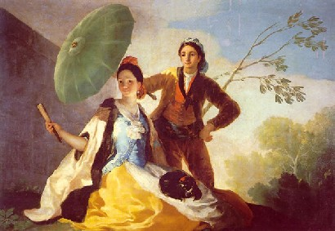
"El quitasol“, pintado en 1777,representa a un joven tapándole el sol a una maja.
Es una pintura al óleo sobre lienzo, que formaba parte de la serie de los cartones para tapiz.
La luz es una característica muy importante ya que enfoca directamente al cuerpo de la maja, destacando así la sombra a la que da lugar el quitasol. Su composición gira entorno a un primer plano en el que se encuentran los dos adolescentes.
Los personajes dejan ver un leve movimiento en su postura. Su rostro refleja una expresión relajada y placentera. Es un cuadro por temática y factura de carácter Rococó

Slide 4
Composición simple,
muy equilibrada
(piramidal)
Diagonal del rectángulo
del cuadro determinan la
perspectiva de la pared
del fondo y la posición
del parasol
Escenas de
la vida popular
con personajes
idealizados y
galantes (majos
y majas)
Diversidad de tonalidades,
brillos y reflejos. Ejemplo de
matizaciones de paleta: rostro
de mujer rosado tiene transparencias
verdosas como reflejo del quitasol
mientras que cara de joven está
plenamente bañada de luz solar.
(problemas con fábrica de tapices
por dificultad de trasladar tantas
graduaciones a hilos de tela)
Atmósferas luminosas
y alegres
Minuciosidad en los
pequeños detalles
Cartón para tapiz
trasladado a óleo
sobre tela
Trajes folklóricos
de gran viveza
cromática
Francisco de Goya y Lucientes
Primera etapa
El quitasol

Slide 5
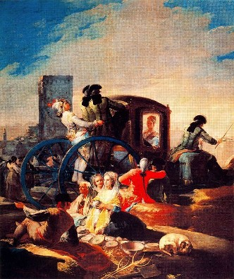
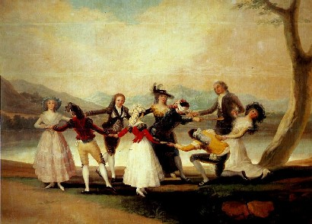
Características
generales: diversidad cromática, atmósferas
claras, temas populares tratados con elegancia,
transparencias y brillos, etc.
Mayor variedad
de colores (esta obra
pertenece a su última serie
de tapices, realizada quince
años después de los primeros)
Diversidad
de actitudes
Figuras más pequeñas
dotadas de
gran dinamismo
A pesar de su
temática costumbrista,
trasluce cierta carga
de crítica social: nobles
pasan ajenos a los
vendedores de loza y sus
clientes (pueblo)
El cacharrero
La gallina ciega
Francisco de Goya y Lucientes
Primera etapa

Slide 6
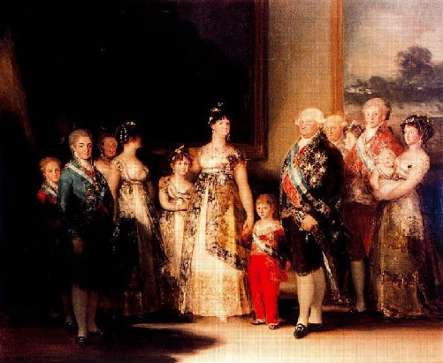
Futura esposa de
Fernando VII (como no
se sabía todavía quién iba
a ser, se pintó con la
cara vuelta)
Cuadro dentro del cuadro
representa el tema de Lot y
sus hijas (referencia a la falta
de moralidad
Destaca la figura
de la reina Maria Luisa
(referencia a su poder)
con sus hijos pequeños
Posturas vulgares
de algunos miembros
(hermanos y sobrinos
de Carlos IV)
Luz extrae personajes
de la oscuridad del fondo
Proximidad de pared plana
trasera da sensación de
agobio, de falta de espacio,
incluso carece de punto de fuga. Se
obliga al espectador a concentrarse
en los personajes
Goya aparece en
un segundo plano pintando
(referencia “Meninas”)
Personajes distribuidos como
en un friso, pero sutilmente
separados por grupos
Príncipe de Asturias
(futuro Fernando VII)
y Carlos María Isidro
Riqueza de tonalidades cálidas y
profusión de adornos lujosos
(bandas, condecoraciones) que
contrastan con realismo descarnado
de los retratos (estudio psicológico)
que no ocultan lo feo
Líneas de composición
paralelas privan de
movimiento
Francisco de Goya y Lucientes
Segunda etapa
La familia de Carlos IV

Slide 7
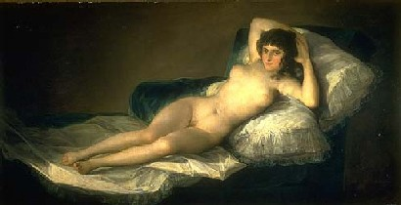
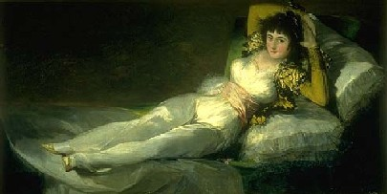
Otro extraño ejemplo
de desnudo en
pintura española
(Inquisición lo prohibía)
Efectos claroscuros,
luz envolvente de
cuerpo
Canon
acortado
Sensualidad:
sus rosadas carnes
resaltan al contrastarse
con el azul del diván y
los blancos de las sábanas
y almohadones
Perfección
anatómica
Pincelada más suelta,
más variedad
cromática, riqueza
de detalles (corpiño)
Ropa masculina
(disfraz) con
detalles de lujo
(zapatos y lazo rojo)
Dibujo más
definido,
pincelada lisa
Maja desnuda
Maja vestida
Francisco de Goya y Lucientes
Segunda etapa
NEOCLASICISMO???

Slide 8
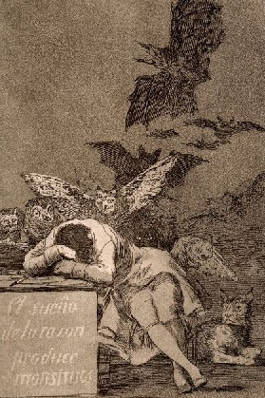
Técnica de aguatinta: se granula la plancha
esparciendo granos de resina o betún que
por calentamiento se adhieren a la superficie metálica.
A la vez se hace el dibujo y se protege con barniz
las zonas que quedarán en blanco.
Cuando se mete en ácido, éste actúa en los
huecos dejado entre los granos y en el rayado del
dibujo que puede hacerse con una gran variedad
de tonalidades grises, rompiendo el claroscuro continuo.
Luz vibrante, que potencia
contraste entre blancos
intensos y oscuridad extrema
(refuerza la tensión)
Líneas más
perfectas con gran
carga expresiva
Estampas satíricas.
Crítica a la sociedad
de su época. Censura
los retiró
Técnica de aguafuerte (plancha metálica
cubierta de barniz, se dibuja (araña) con punta
metálica y se mete en ácido nítrico que muerde
sólo la zona sin barniz, dejando un dibujo. Se
entinta y se hacen las copias)
Francisco de Goya y Lucientes
Segunda etapa
Colección grabados “Los Caprichos”
El sueño de la razón

Slide 9
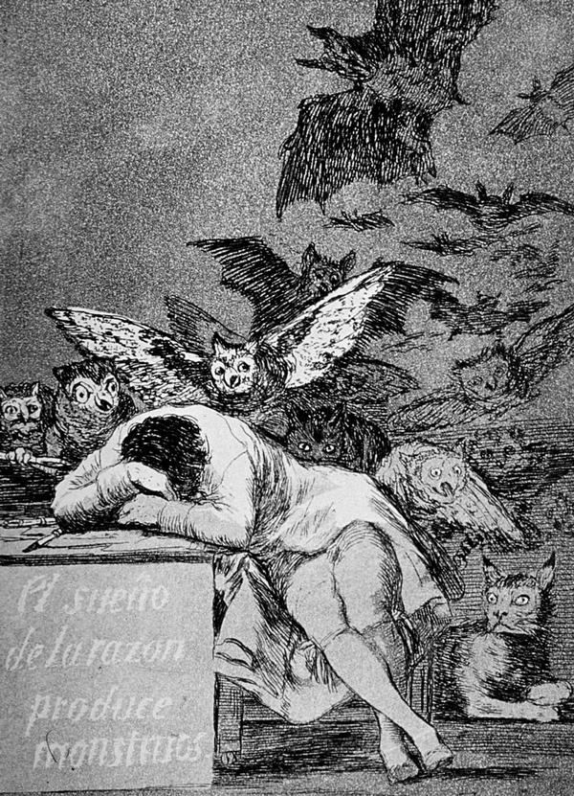
"El sueño de la razón produce monstruos“ es un grabado de 1797 perteneciente a la serie de los "Caprichos".
Es un grabado en el que Goya utilizó la técnica del aguafuerte .
Esta serie de grabados es una fuerte crítica a la sociedad de finales del XVIII.
La luz recae directamente sobre el cuerpo del personaje y deja oscurecidas algunas lechuzas y el fondo, lo que da sensación de profundidad. La composición gira entorno a un primer plano con un artista dormido sobre un pedestal, donde figuran esparcidas hojas de papel de dibujo y lapiceros con carboncillos; y un segundo plano en quedan las criaturas nocturnas: un gato, murciélagos, búhos y lechuzas de agitado vuelo... simboliza la sociedad de la época.
Las criaturas nocturnas simbolizan las vulgaridades perjudiciales del mundo, la ignorancia y los vicios de la sociedad. Males que Goya intenta poner a la luz representándolos para que puedan ser reconocidos y combatidos.

Slide 10
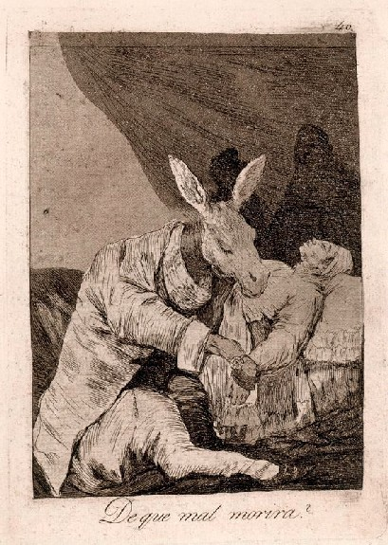
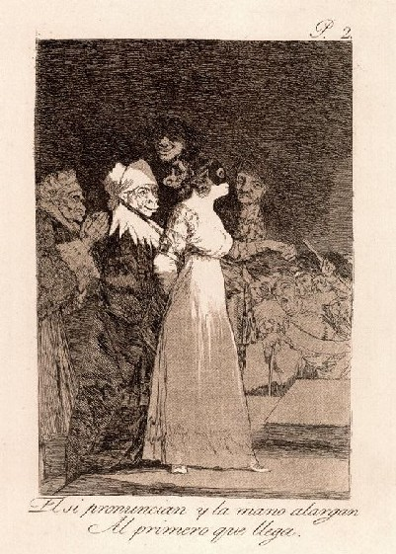
Ochenta grabados
con una fuerte
carga sarcástica
Francisco de Goya y Lucientes
Segunda etapa
Colección grabados “Los Caprichos”

Slide 11
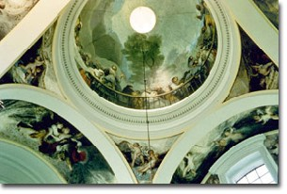
Traslada milagro a
Siglo XVIII y en un
paisaje campestre
Una barandilla alrededor
de la base de la cúpula
permite representación
de diversidad de personajes
en múltiples actitudes
Escorzos audaces de
abajo hacia arriba
que valorizan la
proyección en perspectiva
Francisco de Goya y Lucientes
Segunda etapa
San Antonio de la Florida

Slide 12
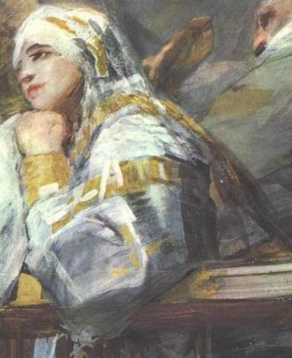
Superposición de pinceladas de
tonos complementarios
para que la retina los fusionara
(manchas blancas sobre dorados
y colores del vestido para
que en la lejanía parezcan
destellos luminosos)
Pinceladas más amplias
e intensas
Perspectiva creada colocando
brazo fuera de barandilla
Francisco de Goya y Lucientes
Segunda etapa
San Antonio de la Florida
(detalle)

Slide 13
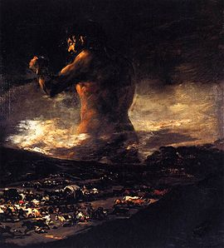
“El Coloso“ realizado en 1810 presenta un tema dramático mostrando a un ser superior sobre las tierras españolas.
Es una pintura al óleo de pequeño formato. La luz enfoca al desastre causado por este ser superior, generando un juego de luces y sombras que acentúa el dramatismo.
La diferencia de tamaños da sensación de perspectiva. Los caballos trotando reflejan un movimiento violento. Predomina el color sobre el dibujo y destacan las tonalidades oscuras que producen un contraste con las claras.
El simbolismo de este cuadro ha sido objeto de discusión. Se ha querido ver en él la representación de Napoleón, de los efectos devastadores de sus conquistas.
El Coloso pertenece a la pintura pre-expresionista.

Slide 14
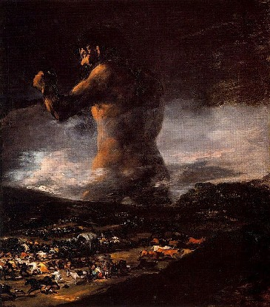
Figura majestuosa
realzada sus tonalidades cálidas
por los juegos de luz
Puño cerrado
amenazador
(alegoría de la guerra
o la desgracia. También
posible alusión a
Napoleón)
Contraste de líneas de fuerza:
Gigante de espaldas hacia fondo
y la población y animales despavoridos
hacia los lados opuestos
Paisaje desolado
complementa caos
y pánico
Sólo burro permanece
quieto (símbolo de
la ignorancia ante lo que
se avecina)
Francisco de Goya y Lucientes
Tercera etapa
El Coloso

Slide 15
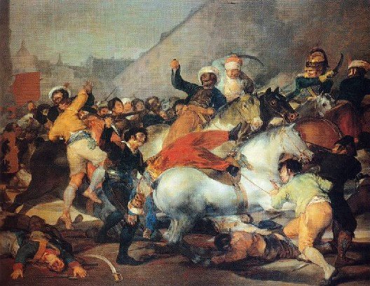
Pincelada
muy suelta
Formas curvas,
zigzagueantes,
diagonales que
acentúan dinamismo
Exacerbada
violencia
Contrastes
cromáticos
Escorzos pronunciados
y violentos
Francisco de Goya y Lucientes
Tercera etapa
La carga de los mamelucos

Slide 16
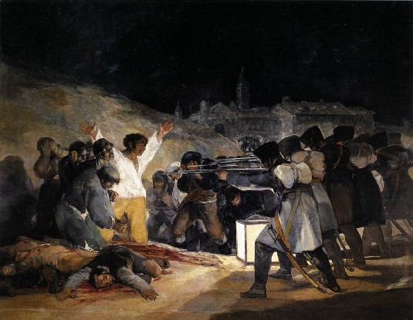
Tres fases:
Grupo de detenidos dirigiéndose hacia muerte
Grupo de presos ante el paredón
Grupo de prisioneros ajusticiados
Foco de luz de fanal
ilumina violentamente
zona de ajusticiados
Línea de fuerza
en fusiles dirigen
hacia parte principal
Cada grupo con un personaje
destacado:
a) Tapándose la cara horrorizado
b) Abriendo los brazos y entregán
dose (al igual que Cristo.Hasta
tiene una mano herida)
c) Repitiendo los brazos abiertos
Pelotón de ejecución
en diagonal cerrada
Verdugos de espaldas
(anonimato, despersonalización
de la máquina de guerra)
Colores cálidos dominan parte
principal: blanco de camisa,
amarillo del pantalón, ocre claro
del suelo que contrastan con
el rojo de la sangre
Pies firmes en triángulo
(estabilidad)
Francisco de Goya y Lucientes
Tercera etapa
Fusilamientos de la Moncloa

Slide 17
Contraste actitudes firmes y uniformes
de anónimos soldados con variados gestos
y posturas (curvadas,hundidas)
de desesperación, resignación o
desafío de los ajusticiados
que presentan caras individualizadas
Paisaje urbanístico
difuminado por oscuridad
Tercio superior dominado
por negrura aumenta
la sensación de terror
Presentación del
tema de la guerra en
su vertiente más sórdida
Primer cuadro de
historia en que
protagonista es la
masa no un aristócrata
o un militar

Slide 18
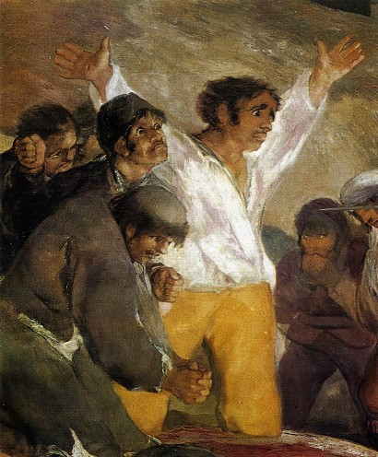
Pincelada cada vez
más amplia y libre
Expresividad de
rostros (destacan
ojos y bocas
Luz parece irradiar
de camisa del ajusticiado
Francisco de Goya y Lucientes
Tercera etapa
Fusilamientos de la Moncloa (detalle)

Slide 19
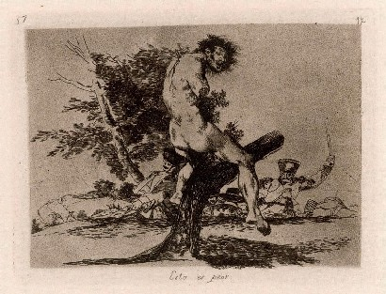
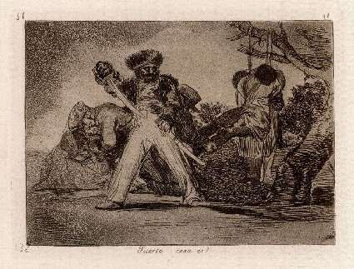
Aguafuertes y aguatintas
con escenas de horror
de la guerra
Fuerte
expresionismo
Refleja por igual
odio de invasores
e invadidos
Francisco de Goya y Lucientes
Tercera etapa
Colección grabados “Desastres de la Guerra”

Slide 20
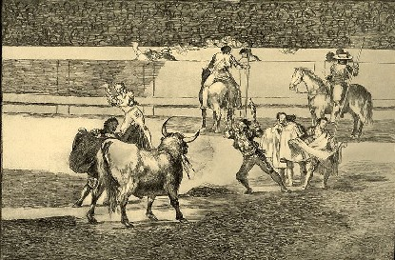
Escenas
costumbristas
Gran nitidez
en los grabados
Fuerte grado
de realismo
Francisco de Goya y Lucientes
Tercera etapa
Grabados de Tauromaquia

Slide 21
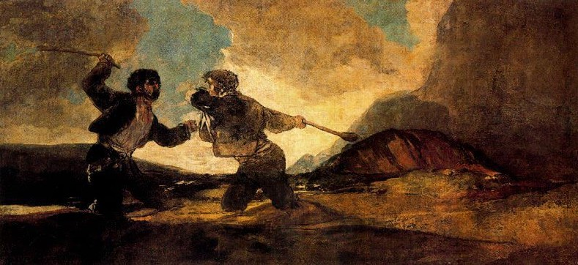
Pintura mural. Al trasladarse
a lienzo sufrió algunas modificaciones
Representa enfrentamiento
fratricida
Reducción de paleta a negros,
ocres, blancos, verdes oscuros
Paleta muy
oscura
Paisaje desértico
que acentúa
dramatismo
y sensación
de soledad
Personajes enterrados
hasta rodillas (zona
de transición muy
difuminada)
Francisco de Goya y Lucientes
Tercera etapa
Pinturas negras
Duelo a garrotazos

Slide 22
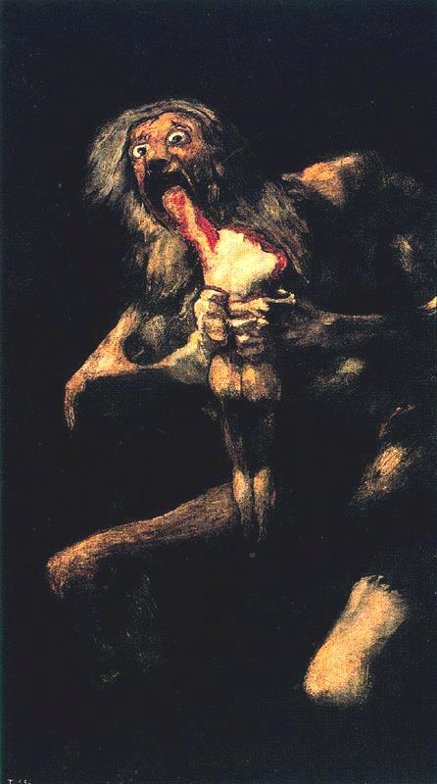
Expresionismo: Ojos desencajados,
nariz y boca prominentes
Pinceladas discontinuas,
Enérgicas, manchas saturadas,
con grumos
Simboliza paso
del tiempo (y mensaje
más profundo hombre
destruye al hombre)
Figura emerge
de una profunda
oscuridad
Gusto por
lo desagradable
y horripilante
Dedos se incrustan
en carnes
Estudio anatómico (persona adulta)
del hijo. Fuerte contraste ocre
claro del cuerpo y rojo
de la sangre
Contraste cuerpo inerte
y cuerpo en tensión de Saturno
Cuerpo
deformado
Francisco de Goya y Lucientes
Cuarta etapa
Pinturas negras
Saturno devorando a sus hijos

Slide 23
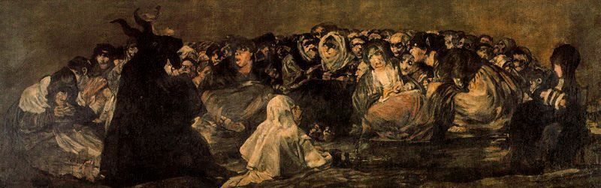
Pintura mural
(originalmente en
“La quinta del sordo”
trasladada a lienzo
Macho cabrío (diablo)
de espaldas, con hábito
de tonalidad muy oscura
preside reunión de brujas
Rostros deformados,
grotescos
Abandono de la imprimación
rosada de fondo por una marrón
obscura
Francisco de Goya y Lucientes
Tercera etapa
Pinturas negras
El aquelarre

Slide 24
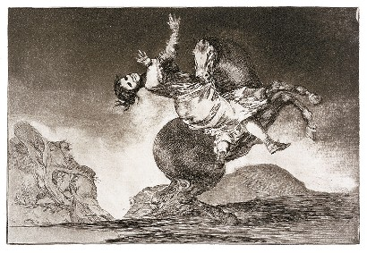
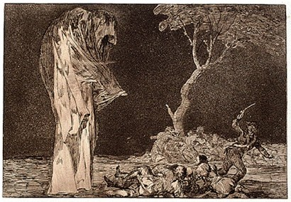
Precursor
del surrealismo
(temas oníricos,
Irreales, sacados del
subconsciente
Caballo representa
fuerza bruta raptando
a joven
Canon más
estilizado
Publicados varias
décadas después
Combina sombreado
suave con otras
zonas intensas
para reforzar
el dramatismo
de la escena
Francisco de Goya y Lucientes
Cuarta etapa
Colección de Grabados “Los Disparates”

Slide 25
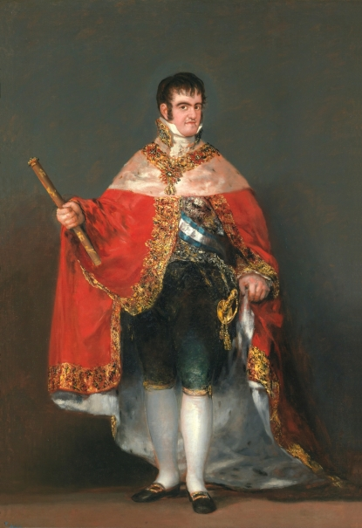
Francisco de Goya y Lucientes
Tercera etapa
Retrato de Fernando VII con manto real

Slide 26
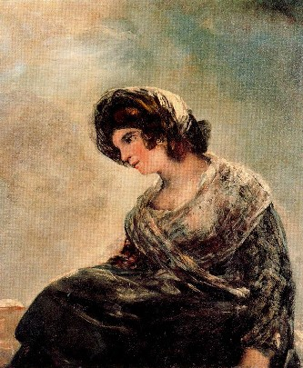
Sobre fondo de verdes dorados
y ropas azules-verdosos y blancas
destacan los tonos cálidos
de la cara
Figura levemente
inclinada, predominio
de curvas
Regresa a la
imprimación rosa
(recuperación del
optimismo)
Gran pastosidad.
Crea superficie
rugosa
Pinceladas pequeñas
y libres
Pinceladas yuxtapuestas
(precedente impresionista)
Francisco de Goya y Lucientes
Etapa final
La lechera de Burdeos

